Slide 1
פרויקט בבסיסי נתונים - SQL
חן אלפסי 209042670
אביב אמינוף 208253526

Slide 2
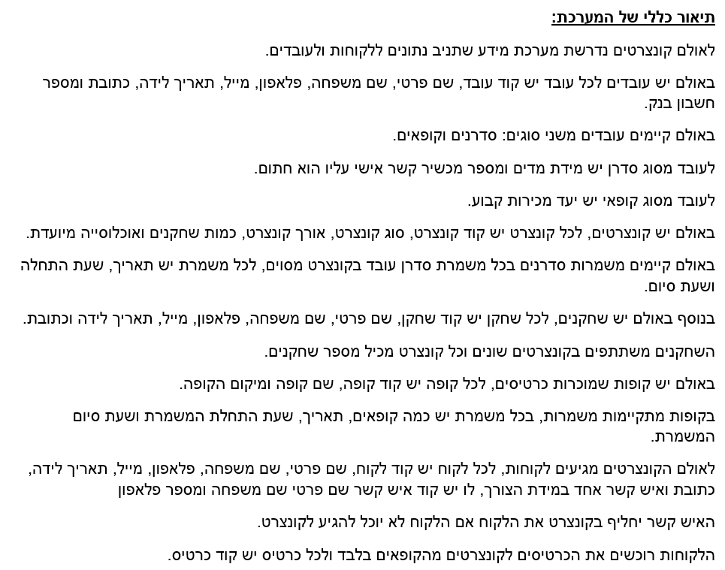
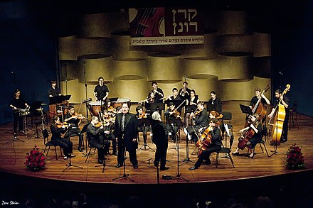
תיאור כללי של המערכת

Slide 3
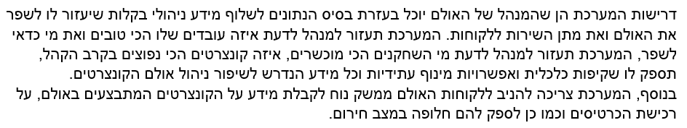

דרישות המערכת
משתמשי המערכת

Slide 4
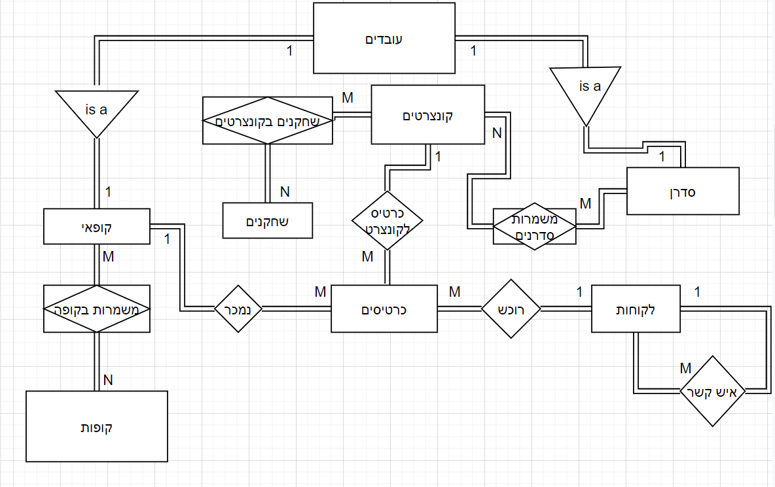
תרשים ERD לוגי

Slide 5
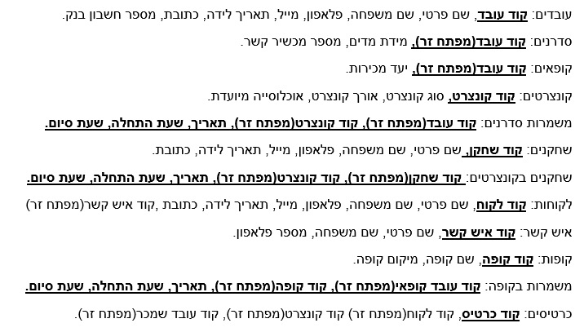
ישויות וקשריהן

Slide 6
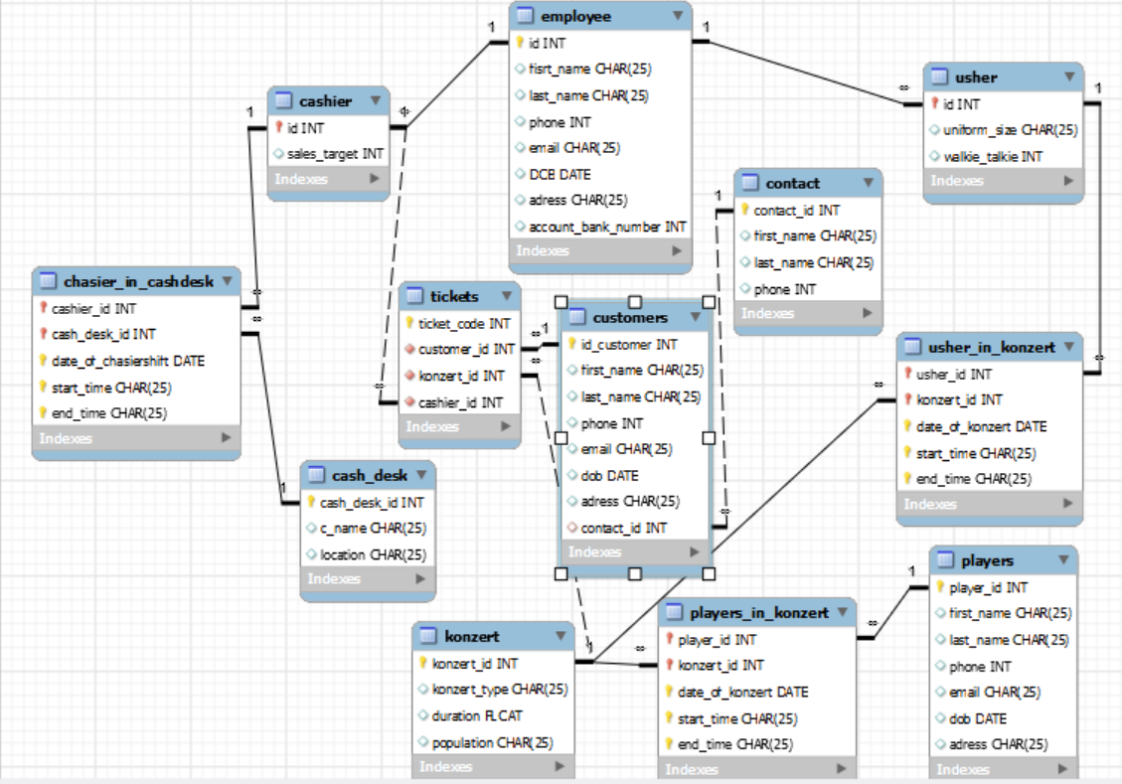
תרשים ERD פיזי

Slide 7



שאילתות לשימוש מנהל הקונצרט

Slide 8
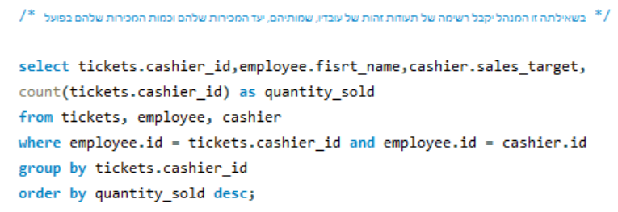
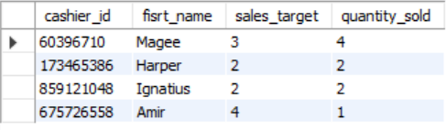
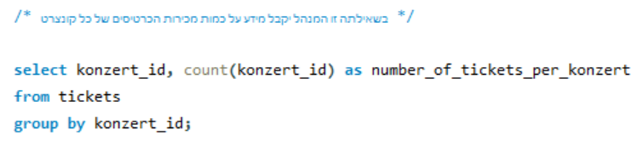
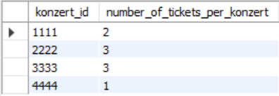
שאילתות מנהל
שאילתה לקבלת רשימה של תעודות זהות של העובדים, שמותיהם, יעד המכירות של כל אחד וכמות המכירות שלהם בפועל
שאילת לקבלת כמות המכירות של כל קונצרט

Slide 9
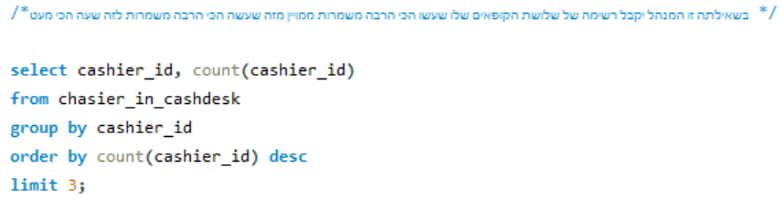
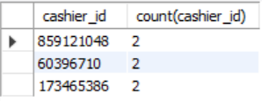
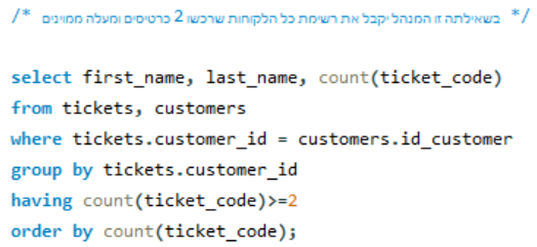

שאילתות מנהל
שאילתה לקבלת רשימה של שלושת העובדים שעשו הכי הרבה משמרות ממוין מהעובד שעשה הכי הרבה משמרות לעובד שעשה הכי מעט
שאילתה לקבלת רשימת הלקוחות שרכשו 2 כרטיסים ומעלה ממוינים

Slide 10
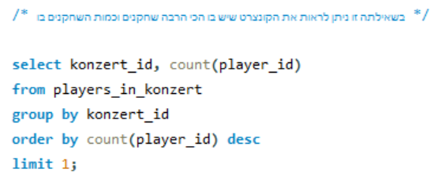

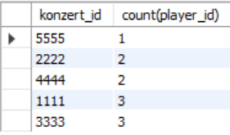
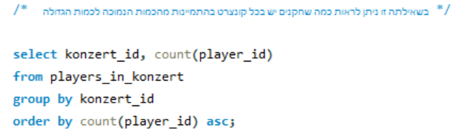
שאילתות מנהל
שאילתה לקבלת הקונצרט עם הכי הרבה שחקנים וכמות השחקנים בו
שאילתה לקבלת כמות השחקנים בכל קונצרט ממוין מהקטן לגדול

Slide 11
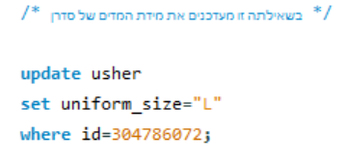
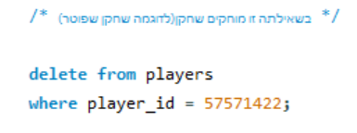
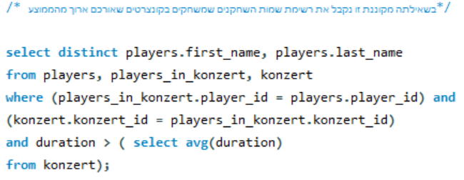
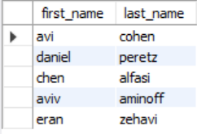
שאילתות מנהל
שאילתה לעדכון מידת מדים של סדרן
שאילתה למחיקת עובד שפוטר
שאילתה מקוננת לקבלת רשימת שמות השחקנים שמשחקים בקונצרטים שאורכם ארוך מהממוצע
שאילתה מקוננת

Slide 12
שאילתות לשימוש לקוחות אולם הקונצרטים

Slide 13
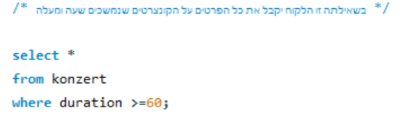
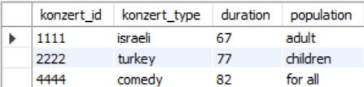
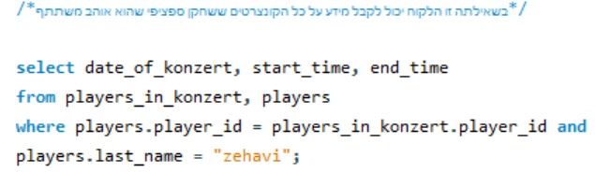

שאילתות לקוח
שאילתה לקבלת פרטים על הקונצרטים שנמשכים שעה ומעלה
שאילתה לקבלת מידע על כל הקונצרטים ששחקן ספציפי משחק בהם

Slide 14
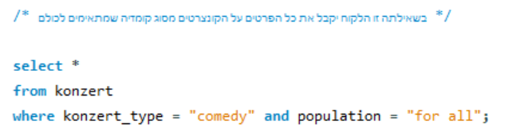

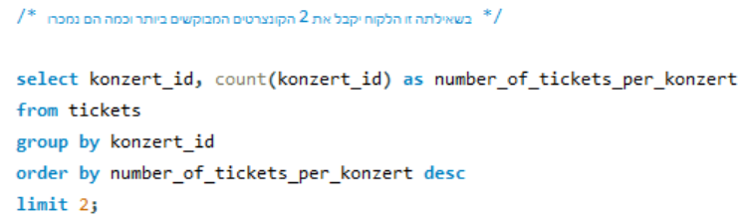

שאילתות לקוח
שאילתה לקבלת כל הפרטים על הקונצרטים מסוג קומדיה שמתאימים לכולם
שאילתה לקבלת 2 הקונצרטים המבוקשים ביותר וכמה הם נמכרו

Slide 15
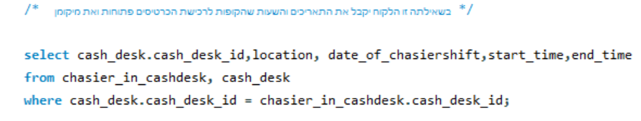
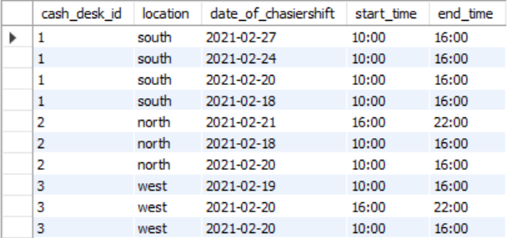
שאילתות לקוח
שאילתה לקבלת התאריכים והשעות שהקופות לרכישת כרטיסים פתוחות ואת מיקומן

Slide 16
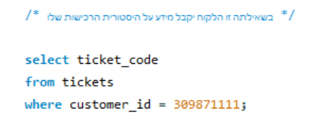
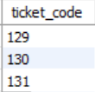
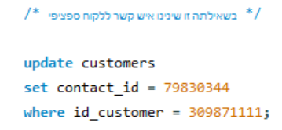
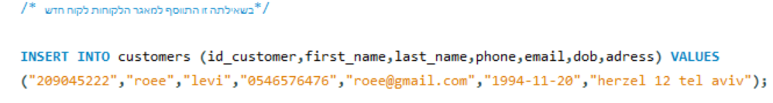
שאילתות לקוח
שאילתה לקבלת מידע על היסטורית הרכישה
שאילתה לשינוי איש קשר ללקוח ספציפי

Slide 17
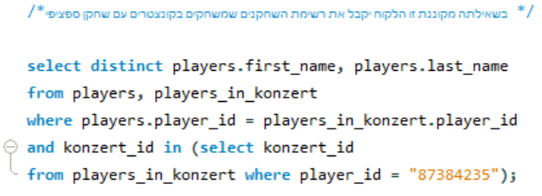
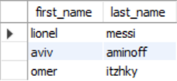
שאילתות לקוח שאילתה מקוננת
שאילתה לקבלת רשימת השחקנים שמשחקים בקונצרטים ביחד עם שחקן ספציפי

